Slide 1
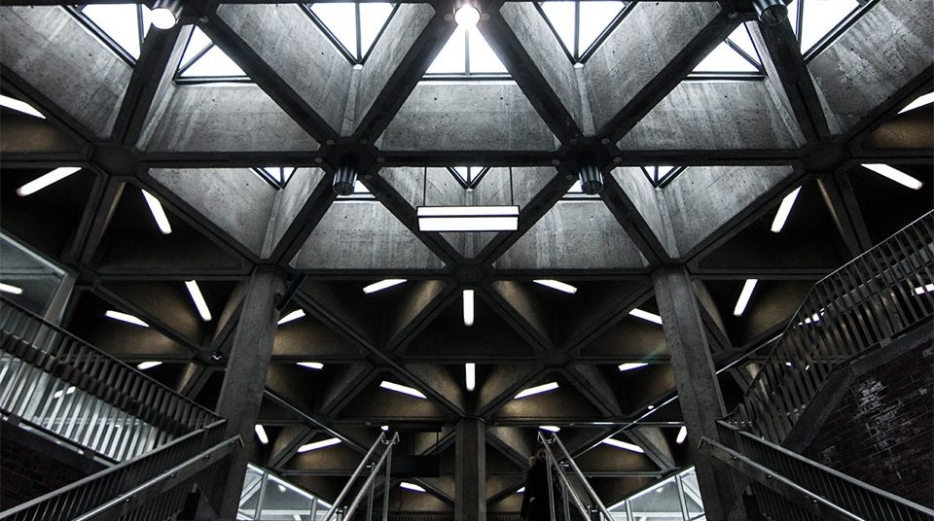
INM5001 Atelier
2
+
2
+
Calendrier

Slide 2
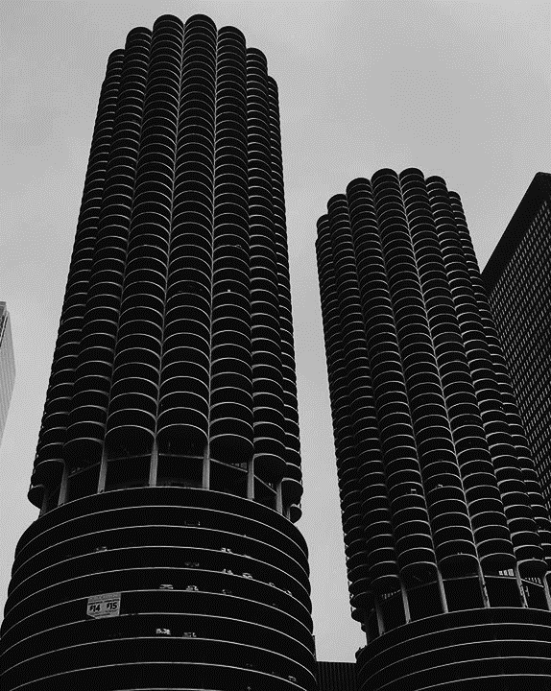
Introduction
2
+
Contexte de projet
Le logiciel que nous développerons servira principalement à créer des horaires hebdomadaires de façon automatique afin de sauver du temps sur cette tâche du gestionnaire.

Slide 3

Introduction
2
+
Problématique
L’entreprise qui requiert nos services est dans l’industrie de l’équipement nautique. Elle fabrique dans son usine de Montréal des embarcations de loisir sans moteur telles que des kayaks, des canoés et des pédalos.
L’entreprise a connu un succès fulgurant dans les dernières années et a dû faire une grande vague d’embauche. Afin de suffire à la demande, l’usine est désormais ouverte 24 heures par jour. Les employés y travaillant sont donc répartis sur trois quarts de travail soit de jour, de soir et de nuit. Chacun des quarts de travail est d’une durée de 8h. Certains employés travaillent à temps partiel et d’autres à temps plein. Ceci amène le gérant de l’usine à passer beaucoup de temps à créer les horaires des employés ainsi qu’à gérer les absences, les vacances, le temps supplémentaires, les congés de maladie et de maternité. Tout ceci est, pour l'instant, fait à la main.

Slide 4
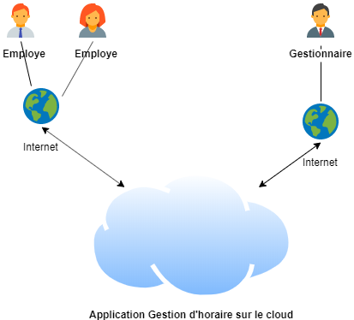
SOLUTION PROPOSÉE
2
+

Slide 5
Présentation du projet
Présentation de l’équipe, rôles et responsabilités
2
+
Membres | Rôles
Rémi Nanthavong | Propriétaire, coordonateur, développeur
Mourad Latoui | Développeur
Kayla Louis | Développeur, rédaction de la documentation
Alexandre Lauzon | Développeur

Slide 6
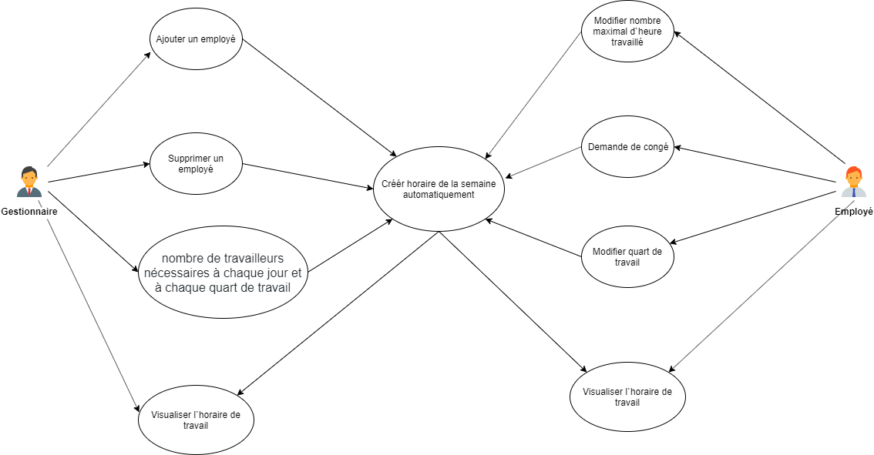
Conception
Cas d'utilisation
2
+

Slide 7
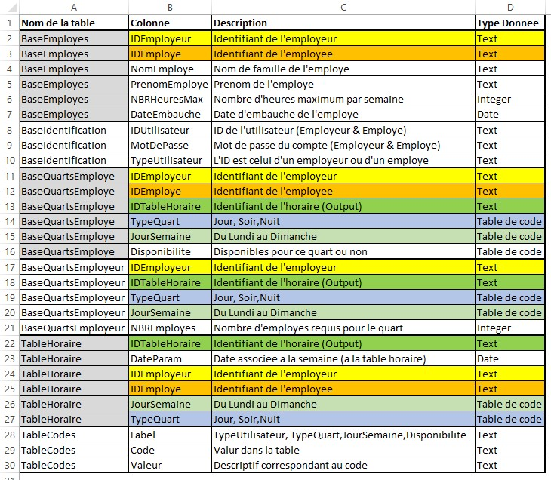
Conception
BD
2
+

Slide 8
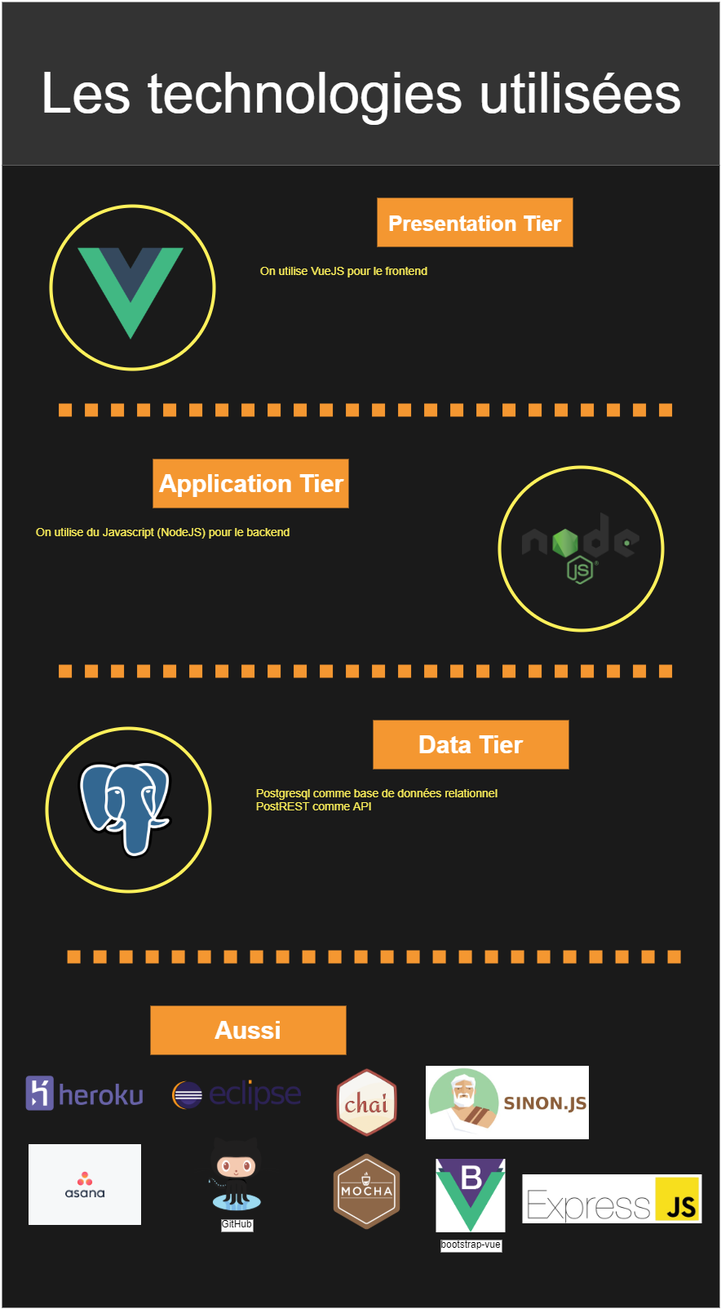
Réalisation
CHOIX DE L’ARCHITECTURE N-TIERS
2
+

Slide 9
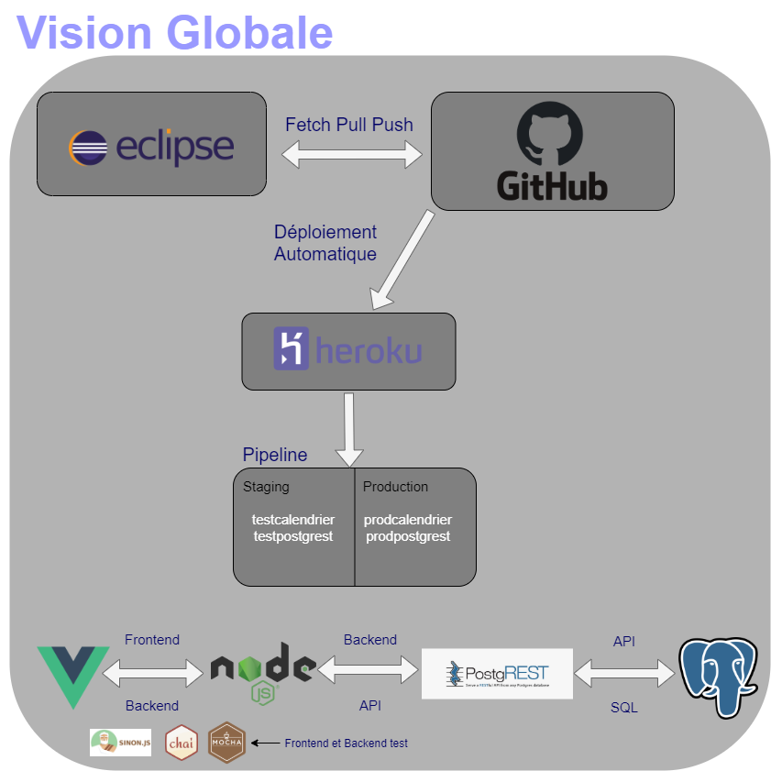
Réalisation
Méthode de travaille
2
+

Slide 10
MERCI
2
+
2
+

